Slide 1
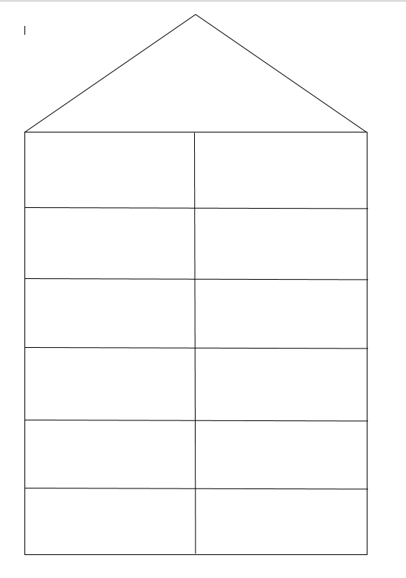
7
6
1
5
2
4
3
1
6
2
5
3
4

Slide 2
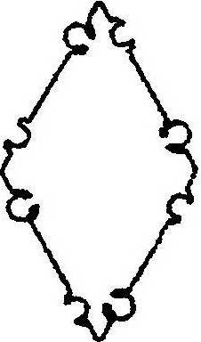
Сконструируй 2 детали зеркально, как показано на схеме и соедини их по контуру дополнительными квадратами

